Slide 1
PHÒNG GIÁO DỤC VÀ ĐÀO TẠO QUẬN LONG BIÊN
CHÀO ĐÓN CÁC CON
ĐẾN VỚI TIẾT
MĨ THUẬT LỚP 1
BÀI : GIỜ RA CHƠI
Tiết 2: Tập vẽ các dáng người đang vui chơi

Slide 2
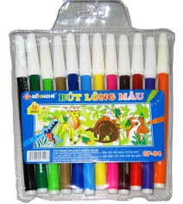



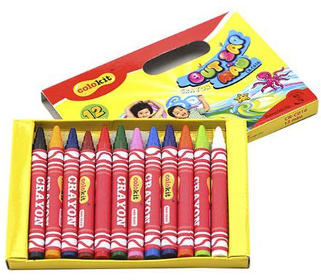

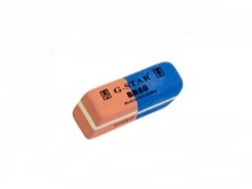
ĐỒ DÙNG

Slide 3
Nhận biết được các hình dáng người thể hiện hoạt động theo đề tài.
Vẽ được một số hình dáng người đơn giản diễn tả hoạt động vui chơi trong sân trường.
Giới thiệu được sản phẩm của mình với người thân, bạn bè.
YÊU CẦU CẦN ĐẠT CỦA TIẾT HỌC

Slide 4
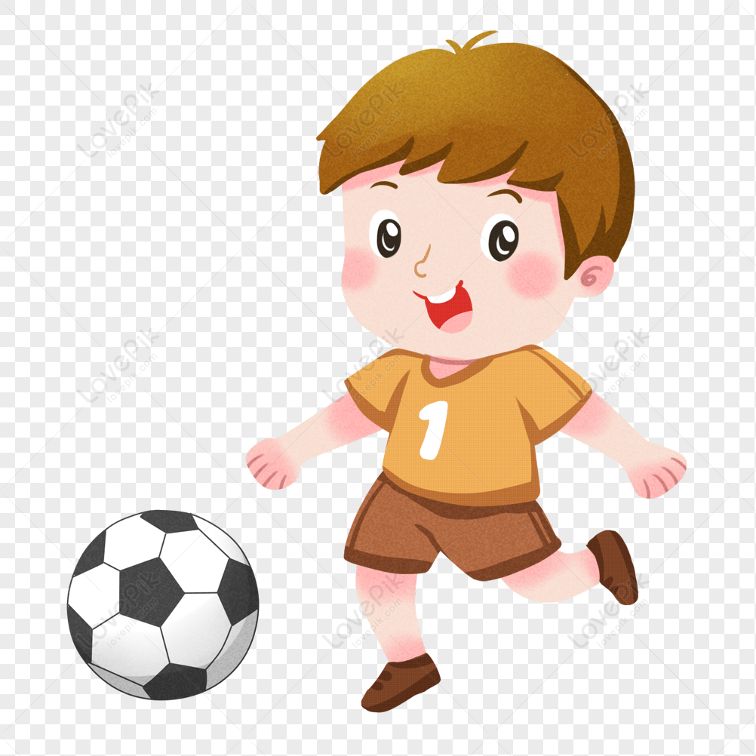


HOẠT ĐỘNG 1: KHÁM PHÁ
1
2
1. Các bạn đang chơi trò gì?
3
a. Nhảy dây, đá bóng, đá cầu.
b. Nhảy dây, bóng rổ, đuổi bắt.

Slide 5
HOẠT ĐỘNG 1: KHÁM PHÁ
1
2
3
- Em hãy kể các động tác tay, chân đặc trưng khi chơi các trò chơi?

Slide 6
GHI NHỚ
- Có rất nhiều các trò chơi trong sân trường, trong mỗi trò chơi có những động tác tạo nên các hình dáng hoạt động khác nhau. Mỗi bộ phận cơ thể người đều có thể sử dụng nét vẽ để thể hiện.

Slide 7
HOẠT ĐỘNG 2:
KIẾN TẠO KIẾN THỨC KĨ NĂNG
Em hãy quan sát video, sau đó nêu các bước thực hiện theo suy nghĩ của em?

Slide 8
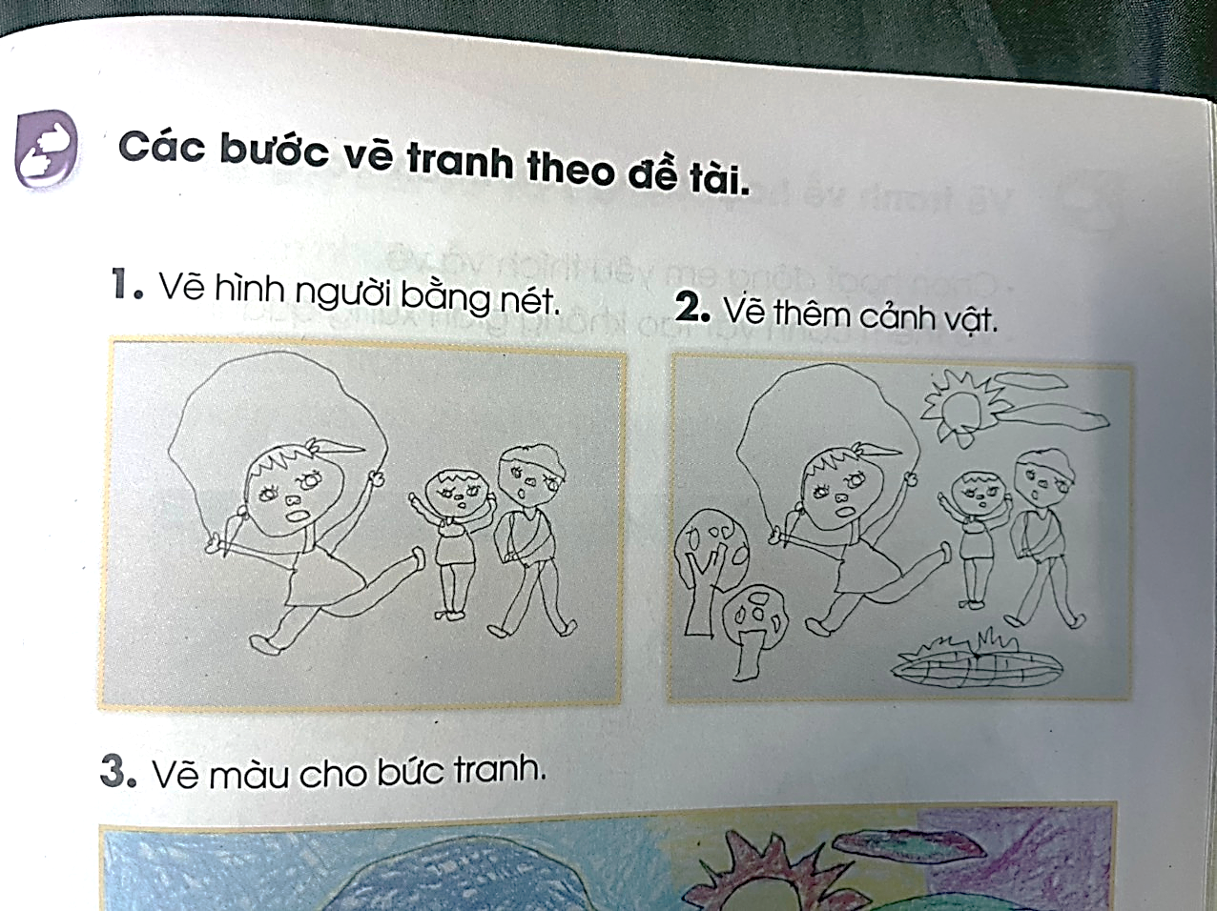
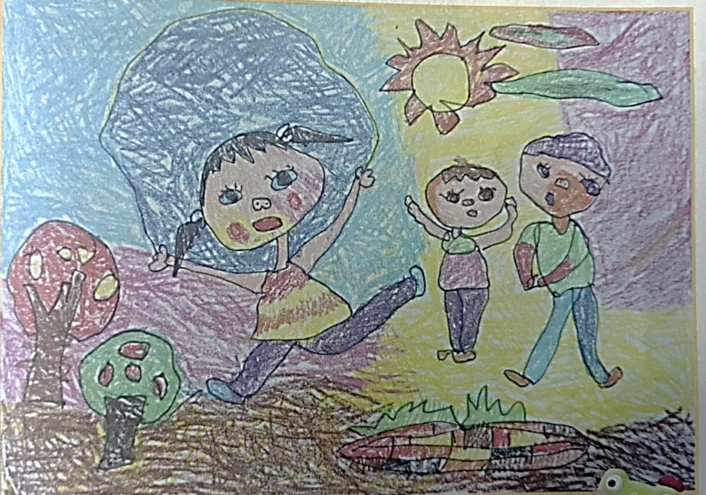
2. KIẾN TẠO KIẾN THỨC - KĨ NĂNG
1. Vẽ hình người bằng nét
2. Vẽ thêm cảnh vật
3. Vẽ màu cho bức tranh

Slide 9
GHI NHỚ
Nên thể hiện các động tác tay, chân phù hợp với tư thế hoạt động.

Slide 10
HOẠT ĐỘNG 3:
LUYỆN TẬP – SÁNG TẠO
Em hãy tập vẽ các bạn học sinh đang vui chơi trong sân trường theo ý thích.

Slide 11
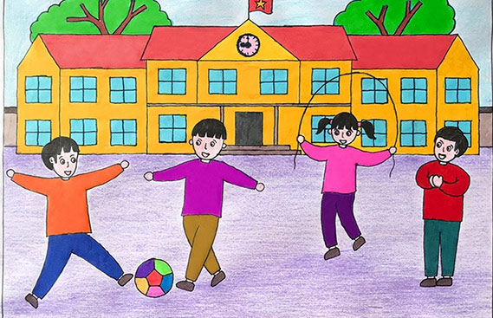

Slide 12
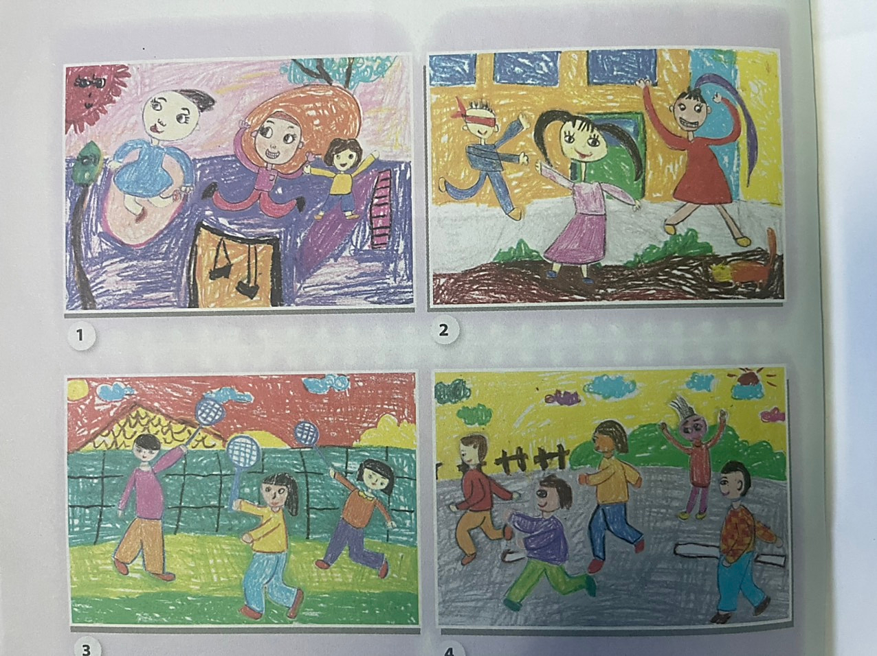

Sản phẩm tham khảo

Slide 13
Sản phẩm tham khảo

Slide 14
- Hôm nay em dự định sẽ vẽ dáng người đang chơi trò gì? Em sẽ vẽ các dáng đang hoạt động như thế nào?

Slide 15
HOẠT ĐỘNG 4: PHÂN TÍCH – ĐÁNH GIÁ
Em đã vẽ bạn học sinh đang chơi trò gì?
Màu sắc em đã sử dụng?
Em hãy chia sẻ suy nghĩ về dáng người mình vẽ cho cô giáo và các bạn được biết nhé!

Slide 16
HOẠT ĐỘNG 5: VẬN DỤNG – PHÁT TRIỂN
Em hãy quan sát thêm các dáng hoạt động của những người xung quanh để tìm hiểu thêm các tư thế hoạt động của con người nhé!

Slide 17

ĐỊNH HƯỚNG HỌC TẬP TIẾP THEO
Hoàn thành bài đầy đủ. Chuẩn bị đồ dùng cho bài học sau.

Slide 18
XIN CHÀO VÀ HẸN GẶP LẠI!

